Slide 1


基于DNA链位移的超混沌系统耦合投影同步及其加密通信

Slide 2

背景与意义
基于DNA化学反应网络(DNA CRNs)的两个混沌系统的完全同步及其安全通信问题。单级混沌保密通信系统的安全性引起了人们的关注。因此，本文提出了一种基于DNA crn的多级安全通信方案。
首先，利用DNA CRNs构建了一个由催化、双元、凝聚和湮灭模块组成的三变量混沌系统。其次，根据非线性系统的稳定性原理，采用DNA crn实现了三个混沌系统的耦合投影同步，并对同步结果进行了讨论。最后，利用DNA CRNs设计正弦和余弦信号。将这些信号叠加到三个系统中，实现多级加解密。
此外，还考虑了干扰项，对系统的鲁棒性进行了检验。结果表明，该方案具有较高的安全性，能够在存在干扰的情况下通过多级传输对生物信号进行有效的加解密。

Slide 3
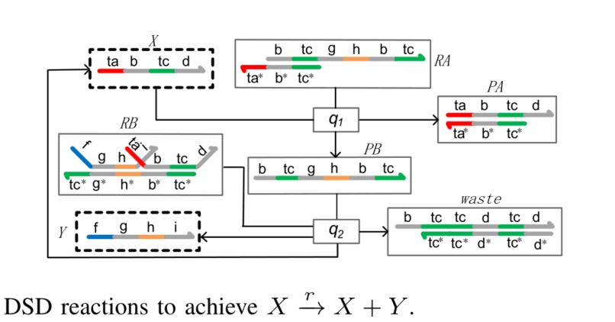
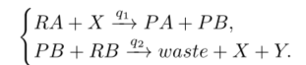
反应模块
目标链X在支点处与辅助RA反应，释放链P A和链P B，链P B由于支点的存在而能与辅助RB反应。目标链X和Y从辅助RB移位。目标链Y的浓度不断增加，实现了催化作用。

Slide 4
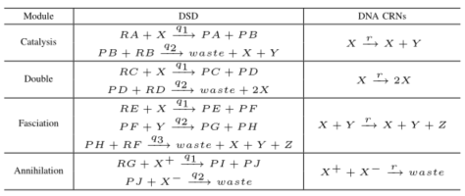
DSD反应和反应模块的DNA CRNS

Slide 5
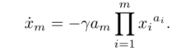
质量作用定律
其中a1, a2，…，am, b1, b2，…，bn为化学计量系数，γ为反应速率。对于反应物，反应(2)可以用常微分方程(ODE)表示为
双轨表示
双轨表示法的定义是实信号由正负信号之差表示(即p = p+−p−)。
其中x+ > 0, x - > 0, y+ > 0, y - > 0。实信号x和y用x = x+ - x -和y = y+ - y -表示。
推系统
自动检测输文本数据

Slide 6
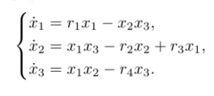
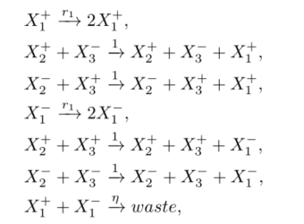
采用DNA CRNS构造一个超混沌系统
推系统
自动检测输文本数据

Slide 7
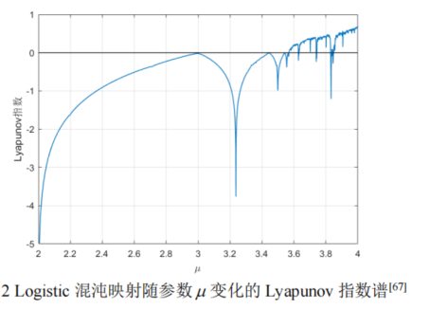
超混沌系统性能分析
Lyapunov 指数是定量描述非线性系统相邻运动轨迹间相互分离或聚合速度的常用
参数，其刻画了相空间内运动轨迹随时间变化分离或聚合的平均速率。正的 Lyapunov
指数表示轨迹间彼此分离，在这个方向上系统发散；负的 Lyapunov 指数表示轨迹间彼
此靠近，在这个方向上系统收敛；而 Lyapunov 指数为 0 则表示轨迹间彼此距离不变，
系统运动轨迹稳定[66]。对于非线性系统来说，若该系统的运动状态为稳定运动或周期运
动，其不可能存在大于零的 Lyapunov 指数。若该系统为周期运动，则其 Lyapunov 指数
全为负；若为周期或拟周期运动，则其最大 Lyapunov 指数为 0，其余 Lyapunov 指数为
0 或负数。若该系统至少存在一个正的 Lyapunov 指数，则可确定该系统做混沌运动
推系统
通过观察 Lyapunov 指数谱的轨迹分布，可以确定非线性系统在特定参数区间是
否为混沌。
自动检测输文本数据

Slide 8
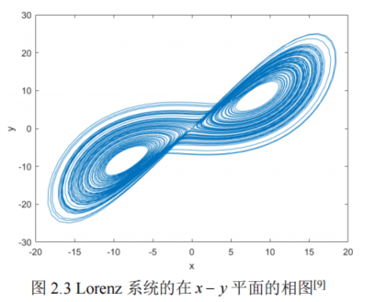
技术知识
相图
相图是观察混沌系统运动状态转变最直观的方式，其描述了系统在相空间上的运动轨迹。根据相图，可以直接观察分析系统所具有的一些显著动力学行为，如系统是否为周期运动、是否存在极限环等。图 显示了 Lorenz 系统在二维平面上的相图，能够清晰地看到系统在吸引子附近的运动轨迹，可判断系统处于混沌运动状态。

Slide 9
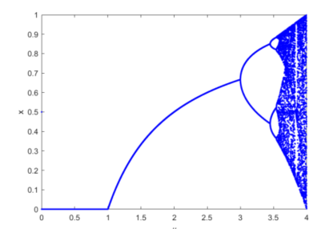
技术知识
分岔图
分岔图是分析混沌系统对参数和初值敏感性的常用工具，其是由不同参数下系统轨迹的 Poincaré截面投影生成的。根据分岔图中投影点的分布可以判断系统的运动状态，当分岔图中仅存无数个点时，认为系统为混沌运动。如图 所示，Logistic 混沌系统在参数 大于 3.5 时，分岔图中存在无限个点，结合 Lyapunov 指数谱，可以大致确定Logistic 混沌系统处于混沌状态的参数范围。

Slide 10
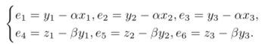
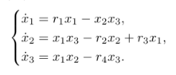
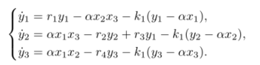
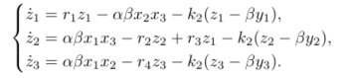
耦合投影同步
通过visualdsd软件验证了耦合投影同步的正确性。三个系统的的浓度值具有一定的比例关系。将系统的混沌信号放大两次，并与系统的混沌信号同步。将系统的混沌信号放大一次，并与系统的混沌信号同步。三个系统的相图如图所示。也可以看出，这三个系统之间存在比例关系。

Slide 11
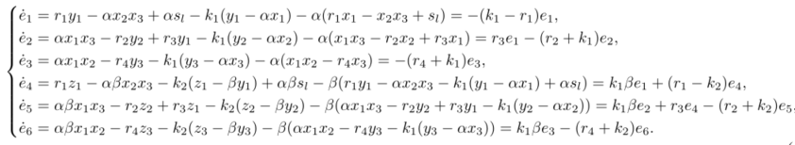
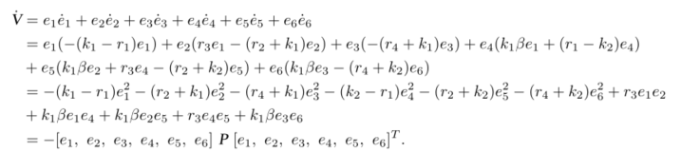
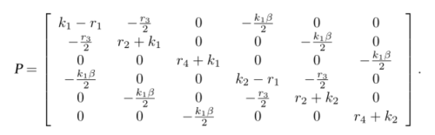
耦合投影同步
误差系统如上述。根据Lyapunov稳定性理论，选取V = 1/2(e21 + e22 + e23 + e24 + e25 + e26)作为Lyapunov函数。V的导数在中得到。显然，如果满足项，则中的矩阵P是正定的，则误差系统是渐近稳定的。也就是说，这些系统和实现了耦合投影同步。

Slide 12
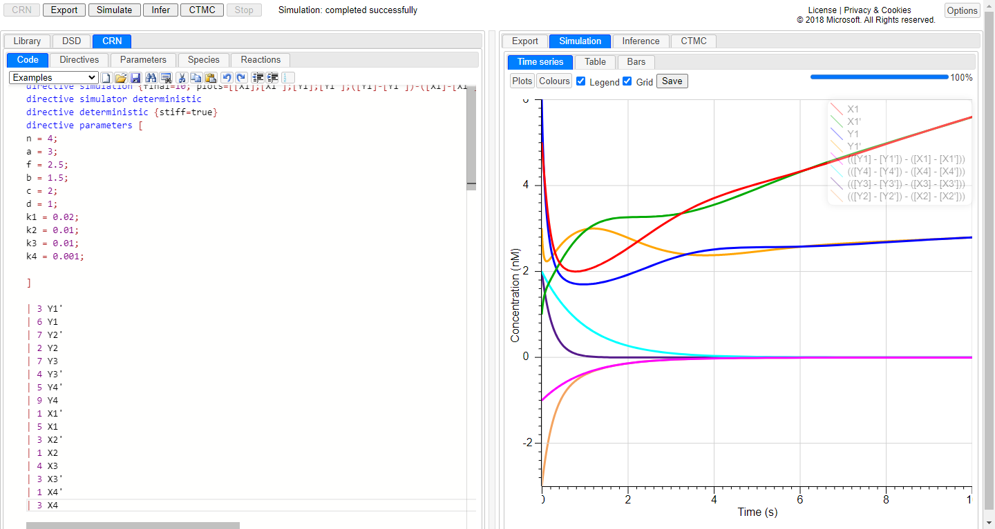
耦合投影同步

Slide 13
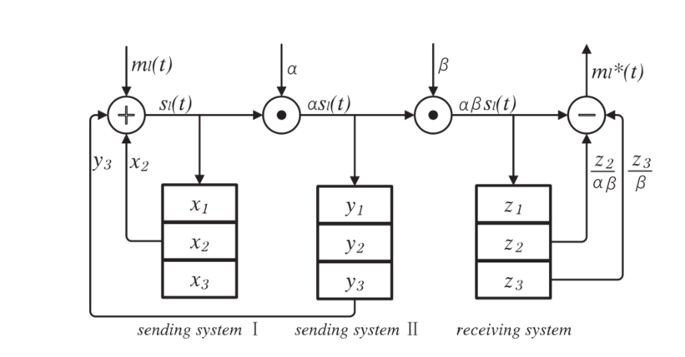
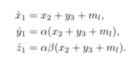
多级通信方案
sl = x2 +y3 +ml.
在该方案中，混沌掩蔽用于安全通信。它的思想是传输信号被调制用一个混沌信号组成一个混合信号，将其送入信道。接收系统在接收到混合信号后，由于发送系统与接收系统是同步的，因此接收系统可以从混合信号中解密发送信号。安全方案图如图7所示，其中ml(l = 1,2，…)， 6)为传输信号;Sl是混合信号;M * l是一个解密信号。由发送信号ml与混沌信号x2、y3叠加形成的混合信号sl由发送系统i送入信道，混合信号sl经α倍放大后由发送系统II接收。接收到αsl后，发送系统II可与发送系统i实现投影同步，αsl连续发送至信道，经β倍放大后得到αβsl。当αβsl被接收系统接收时，发送系统I、发送系统II和接收系统可以实现投影同步。因此，可以从接收机的混合信号中消除混沌信号，恢复发射信号。当发送系统、发送系统和接收系统同步时，得到x2 = z2αβ和y3 = z3β。发射信号可以从接收系统解密:m * l = sl−z2αβ−z3β。

Slide 14
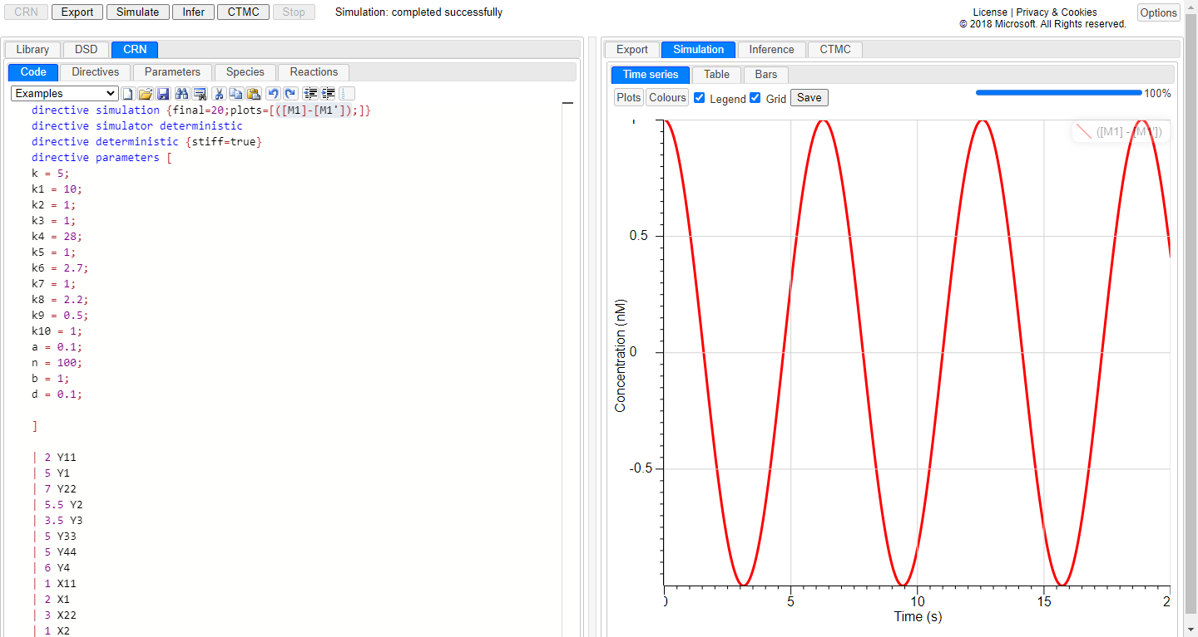
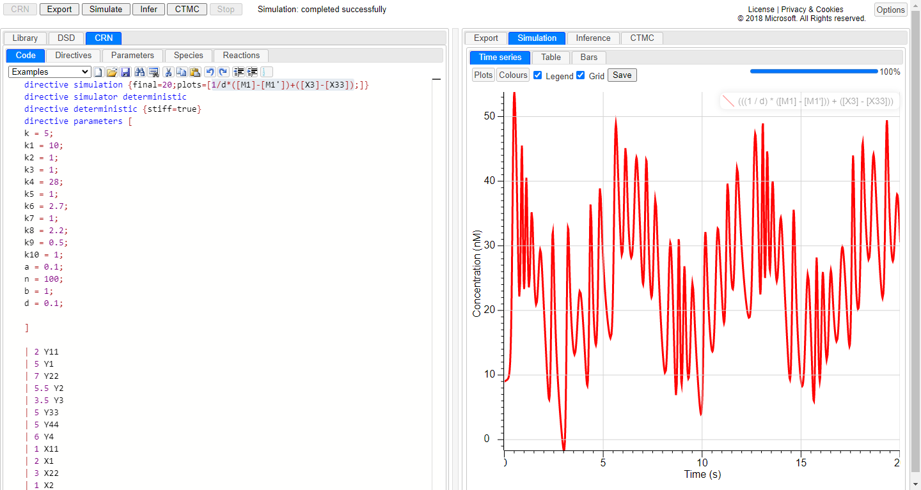
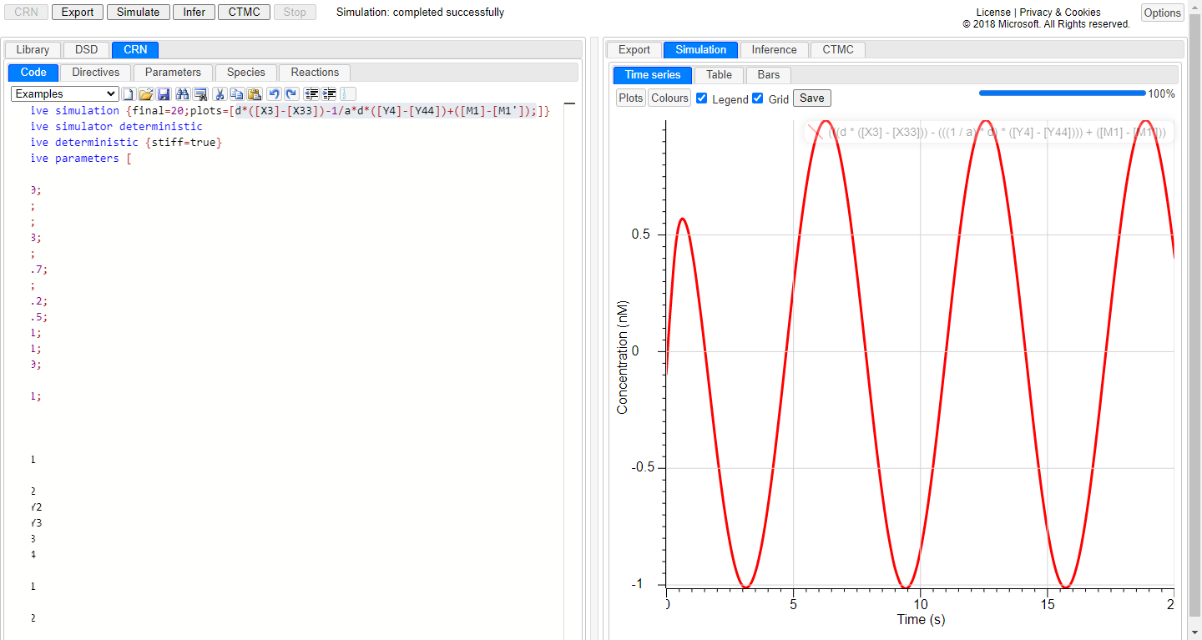
多级通信方案

Slide 15

THANKS

